Slide 1

English · Grade 7 (Book 2)
My Favourite Season
Talk about seasons, weather and what we do
Notes:
上课铃后先不急着讲，让画面停三秒：Look at the picture. Four seasons in one place.
开场口播：Good morning, everyone. Today we are going to talk about seasons —— 季节。
本课目标一句话交代：到下课时，每个人都能用英语说出「我最喜欢哪个季节，以及为什么」。
提示：先板书课题 My Favourite Season，把 favourite 这个词读两遍（英式拼写 favourite，美式 favorite，告诉学生两种拼法都对，本册用英式）。

Slide 2

Lead-in
Which one is this?
Look · Guess · Say one word
Notes:
情境导入，2 分钟，节奏要快。
口播：Look at the picture. What can you see? 学生可能只蹦名词：leaves, yellow, park —— 都接住，全部板书到黑板右侧当作后面的词汇池。
追问链：What's the weather like? → Is it hot or cool? → So which season is it?
预设卡点：学生想说「秋天」但只会说 autumn/fall 里的一个，此处顺势给出 autumn (BrE) = fall (AmE)，本册统一用 autumn。
不要在这页就纠正语法，只求敢开口。这一页的成功标准是：全班至少 8 个人说出了单词。

Slide 3
Learning Objectives
Say 4 seasons + 6 weather words
能听到即认出，看到即读出
自评：闭上书能说出 4 个季节
Ask & answer the key question
What's your favourite season? Why?
Because ... / I can ...
Talk 4 sentences about your season
1 季节 + 1 天气 + 2 活动
同伴听得懂 = 达标
Notes:
目标要「可观察、可评价」，所以每条都带一个学生自己能验证的标准，读的时候把 sub 里的标准念出来。
口播：三个目标，都不是听懂就算，是要「说出来」。第一个目标下课前我随机抽查；第二个目标 pair work 时我会走到你身边听；第三个目标最后一页的小短文就是检验。
把这页留在屏幕上 20 秒，让学生看完。别自己念完就翻页。
提示：objectives 用动词开头（Say / Ask / Talk），学生一眼看出「要我做什么」。

Slide 4
Part 1
Words: Seasons
Notes:
过渡页,10 秒带过。说：Now let's learn how to say the four seasons in English. 语气轻快,别停顿讲解——具体词汇下一页展开。可顺势问一句 What season is it now? 把学生的注意力拉回来。

Slide 5
Four Seasons
spring
March – May
warm, windy
fly a kite
go hiking
summer
June – August
hot, sunny
swim
eat ice cream
autumn
September – November
cool, dry
pick fruit
go camping
winter
December – February
cold, snowy
make a snowman
ski
Notes:
四季并列，所以用对比卡而不是流水账列表 —— 让学生一眼看出「四个是同一层级的东西」。
教法：先领读四个季节名，each word 三遍（师读—生跟—个别抽读）。重音提醒：spring /sprɪŋ/ 注意 -ng 别读成 -n；autumn 的 n 不发音，读 /ˈɔːtəm/，这是本页最容易错的词。
**最大语法坑（务必点破）**：季节名词前一般不加冠词也不大写。说 I like summer. 不说 I like the summer. / I like Summer.（对比：月份 June 要大写，季节 summer 不用）。在黑板上写一组正误对照：❌ I like the Summer. ✅ I like summer.
口播 checking：I say Chinese, you say English —— 夏天！(summer) 秋天！(autumn) 打乱顺序快问快答 30 秒。

Slide 6
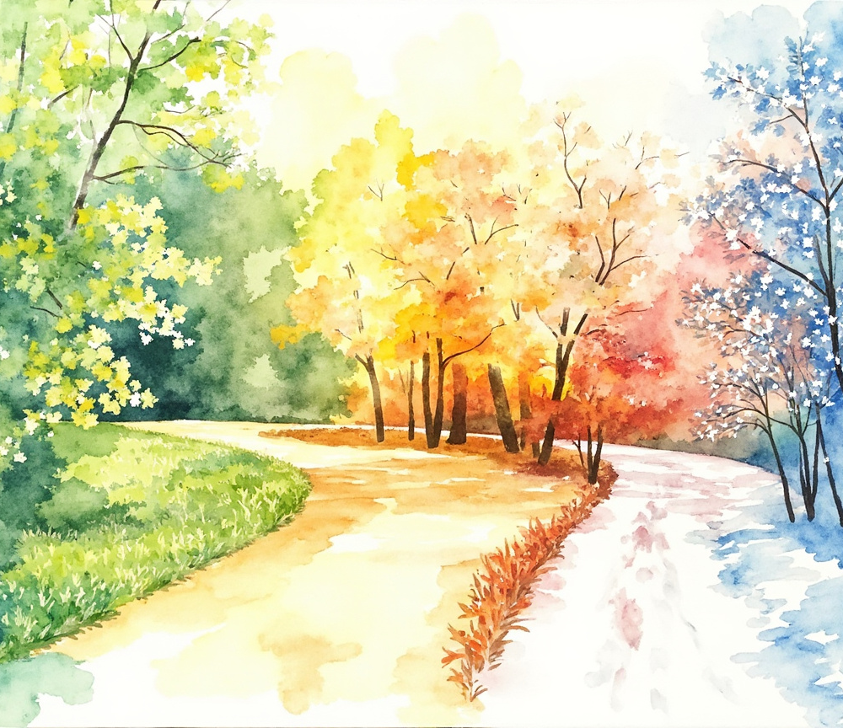
What's the weather like?
Weather words
hot / warm / cool / cold
温度轴：hot → warm → cool → cold
sunny / rainy / windy / snowy
名词 + y = 形容词
sun → sunny, rain → rainy
It's ______ today.
Notes:
配图就是为了这页 —— 天气词讲不清，看一眼就懂，所以给图。
口播：指着图问 What's the weather like in this picture? 引出 It's sunny and warm.
构词法是本页的思维支点：sun/rain/wind/snow 是名词，加 -y 变形容词。板书 sun + y = sunny，让学生自己推 rain/wind/snow。注意拼写坑：sunny 双写 n，rainy 不双写（因为 rain 是两个元音字母）。
**第二个语法坑**：天气用形容词，不能说 It's sun. 必须 It's sunny. 中文「今天出太阳」直译过来学生十有八九说成 It's sun.，这里当场纠一次比后面纠十次管用。
句型操练：老师说季节，学生答天气 —— Winter! → It's cold and snowy!

Slide 7
Weather + Activity
Because ... (weather)
it's warm
it's sunny and dry
there is a lot of snow
the flowers come out
天气 / 自然现象都能当理由
I can ... (activity)
fly a kite
swim in the river
make a snowman
go camping with my family
can 后面跟动词原形
Notes:
这页是从「词」到「句」的桥：左边是理由，右边是活动，学生任意左右各挑一个就能拼出一句 Because it's warm and I can fly a kite.
教法：现场做「连线」—— 我念左边一条，你们抢答右边配哪条。故意配一个荒谬的（Because it's cold, I can swim.）让学生笑着纠错，印象最深。
**第三个语法坑**：I can 后跟动词原形，不加 to、不加 -s。学生高频错误 I can swimming / I can to swim。板书 can + do 这个公式。
另提醒 go 类短语固定搭配：go hiking / go camping / go swimming，go 后面是 -ing。

Slide 8
Part 2
Sentence Pattern
Notes:
过渡页,10 秒带过。说：You know the words. Now let's learn how to ASK and ANSWER. 重音落在 ask 和 answer 上,预告本环节是句型操练不是背单词。

Slide 9
How to Answer
1
2
3
4
5
Ask
What's your favourite season?
Answer
My favourite season is autumn.
Ask why
Why?
Give a reason
Because it's cool and dry.
Add one more
I can go camping with my friends.
Notes:
问答是有先后顺序的，所以用时间轴而不是罗列 —— 学生看得见「一问一答再追问」的对话流。
教师**必须亲自示范**：先找一个英语较好的学生跟你走一遍完整五步，再找一个中等的学生走一遍。老师示范一遍不够，同伴示范才让全班相信「我也能」。
口播模板（板书骨架，别擦）：
A: What's your favourite season?
B: My favourite season is ____.
A: Why?
B: Because it's ____. I can ____.
**卡点预判**：第 5 步「Add one more」最容易被跳过，学生答完 Because 就停。反复强调「两句才算完整」—— 一个理由 + 一个活动。
另注意 favourite 前要用 my/your，不说 The favourite season。

Slide 10
Pair Work
4
minutes
2 min each · 计时器可见
2
rounds
换人再说一次，第二次要更流利
4
sentences
季节 1 + 天气 1 + 活动 2
Notes:
把活动规则做成三个数字，学生一眼记住，不用听我啰嗦一分钟。
口播（先说清再放人，说完立刻开始，不留空档）：Work in pairs. Four minutes. Two minutes for A, two minutes for B. Then change your partner and say it again.
计时器投影出来，让学生看得见剩余时间 —— 看得见时间的活动，学生才有节奏感。
教师动线：不要站讲台。前 2 分钟走中间组，后 2 分钟走后排（后排最容易划水）。听到好句子当场记下来，Production 环节点名让他复述，这是最好的正面示范。
第二轮要求「更流利」而不是「说更多」—— 同样的话说得顺，就是进步。

Slide 11
Success Criteria
Good job if ...
说满 4 句，不看笔记
Because + 天气形容词
同伴能复述你的季节
听得懂 = 真正达标
Watch out
the summer
季节前不加冠词 → summer
It's sun.
天气要形容词 → It's sunny.
I can swimming.
can + 动词原形 → I can swim.
Notes:
成功标准与常见错误左右对照 —— 让学生同时知道「什么样算好」和「踩哪些雷」。
这页在 pair work **之前**投出来，全程留在屏幕上不翻页，学生说的时候可以随时抬头看。这是脚手架，不是事后总结。
右栏三条正是前面埋的三个坑，此处收网。口播：这三句话我今天已经听到过了（如果真听到就点名不点姓：刚才有同学说 It's sun，全班一起纠 —— It's sunny!）。
互评机制：B 说完，A 用手势打分 —— 4 句都说到举 4 根手指。让学生用标准去听同伴，比老师一个个听效率高得多。

Slide 12
Part 3
Production: Say & Write
Notes:
过渡页,10 秒带过。说：Time to use them yourself! 这里是从输入转输出的分水岭,语气要有推进感。提醒学生等下人人都要开口,先给 30 秒想一想自己最喜欢哪个季节、为什么。

Slide 13

Write 4 Sentences
My Favourite Season
My favourite season is ______.
It's ______ and ______.
I can ______.
I like it because ______.
写完读给同桌听
Notes:
从「说」到「写」的产出环节，5 分钟。图给一个具体画面，写不出来的学生可以照着图说。
口播：Now write it down. Four sentences. Use the frame on the screen. 五分钟，写完先自己小声读一遍。
**从说到写的两个新坑**（口语不显形，一写就露）：① 句首大写、句末句号 —— 中国学生高频漏；② and 连接两个形容词，It's cool and dry. 不写成 It's cool, dry.
分层照顾：写得快的学生给挑战 —— 再加一句 But I don't like ______, because ...（引入转折，为下节课埋伏笔）。写不出来的允许先照抄框架填空，能填对就是达标。
收尾：抽 3 位学生站起来读（pair work 时记下的那几位优先），全班鼓掌。听觉输入比老师点评更有用。

Slide 14
What We Got Today
Words
4 seasons
8 weather words
autumn 的 n 不发音
Pattern
What's your favourite season?
Why? — Because ...
理由 + 活动 = 完整回答
Rules
季节前不加冠词
天气用形容词
can + 动词原形
三条今天踩过的坑
Notes:
小结不是老师念一遍，是学生自己说。
做法：先只投这页的标题，把三张卡「盖住」（口头问），让学生回答 —— 今天学了哪几类东西？再翻出内容对照。学生说得出来的才是真学会的。
口播：Close your books. 抽三个人，一人说一张卡。第一个人说 words，第二个说 pattern，第三个说 rules。
第三张卡是本课的语法内核，明天上课前 2 分钟的默写就默这三条正误对照句。
情感收尾一句：Every season has something good. 每个季节都有它好的地方 —— 呼应课题，也给下节课的 comparative 留钩子。

Slide 15
Homework
必做 · 10 min
朗读今天的 4 句短文，读给家人听一遍
订正课上写的短文（大写 + 句号）
选做 · 5 min
给你的短文配一幅画或找一张照片
挑战 · 不限
问一位家人：What's your favourite season? 记下他的理由
Notes:
双减合规说明（要当着学生的面讲清楚，让他们心里有数）：必做部分总时长控制在 10 分钟以内，只有朗读和订正，不加机械抄写；选做与挑战不计入检查、不评分、不通报，纯自愿。
口播：Homework is short today. 必做十分钟，读一遍、改一遍，就这些。后面两个想做就做，不做也没事。
设计意图：朗读作业是本课最有效的巩固 —— 口语课的作业就该用嘴做，不该用手抄。挑战题把英语带进真实对话场景（采访家人），也为下节课的「他人的季节」做素材准备。
提醒：明天课前 2 分钟默写三条语法正误对照句（见上一页第三张卡）。

Slide 16
See you next class
Enjoy Every Season
Next: Which season is better? — 比较级
Notes:
结尾 30 秒，别拖堂。
口播：So — what's YOUR favourite season? 再随口问两三个学生，让课堂在英语里结束，而不是在「下课」两个字里结束。
下节课预告：今天说的是「我喜欢哪个」，下节课说「哪个更好」—— Which is better, spring or autumn? 引出比较级。让学生带着这个问题走。
最后：Class is over. Thank you, everyone. Enjoy every season!

